Slide 1
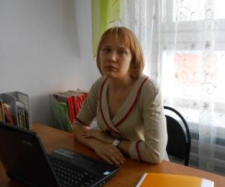
ПОРТФОЛИО
Тэугяс Надежды Викторовны
учителя- логопеда
Муниципального автономного дошкольного
образовательного учреждения города Когалыма «Березка»

Slide 2
Основные сведения
Дата рождения | 13.06.1978г.
Профессиональное образование | Шадринский государственный педагогический институт, 2000г. Специальность «дошкольная педагогика и психология», квалификация «преподаватель дошкольной педагогики и психологии»
Стаж педагогической деятельности | 24 года
Наличие квалификационной категории | 1 квалификационная категория от 16.12.2021г.

Slide 3
Мое педагогическое кредо
«Учитель может учить до тех пор, пока учиться сам».
А.С.Макаренко

Slide 4
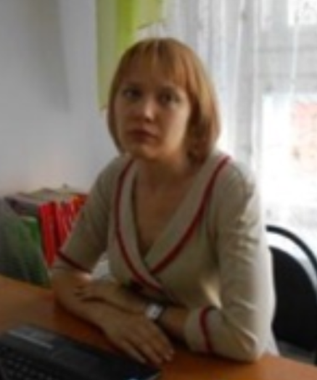
Приоритетное направление в работе
Тема профессионального педагогического опыта:
«Поисково- исследовательская деятельность как условие реализации инновационного подхода в коррекционно- образовательном процессе».
Цель профессионального педагогического опыта:
способствовать речевому развитию детей через поисково- исследовательскую деятельность.

Slide 5
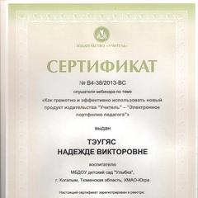
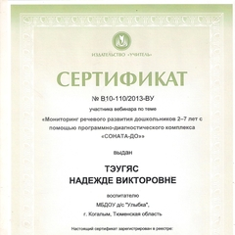
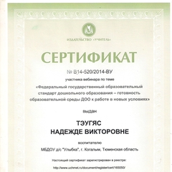
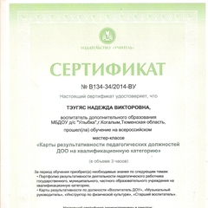
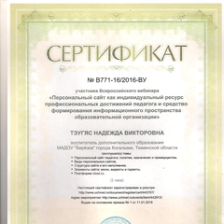
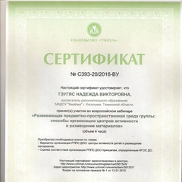
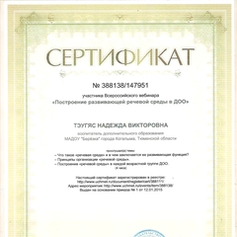
Самообразование

Slide 6
Профессиональные достижения

Slide 7
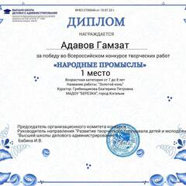
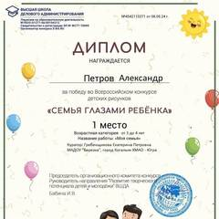
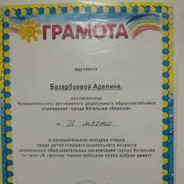
Достижения воспитанников

Slide 8
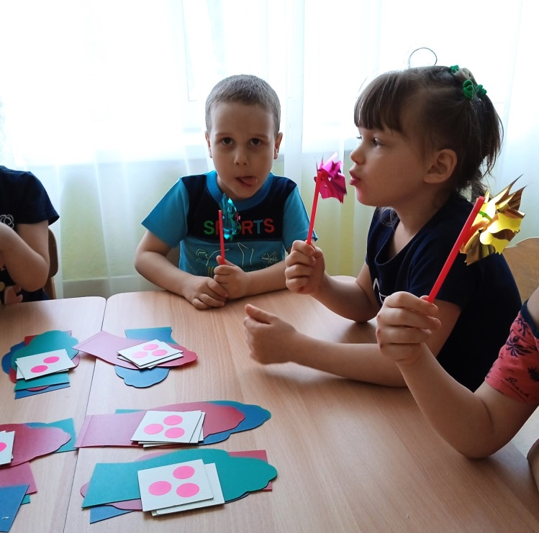
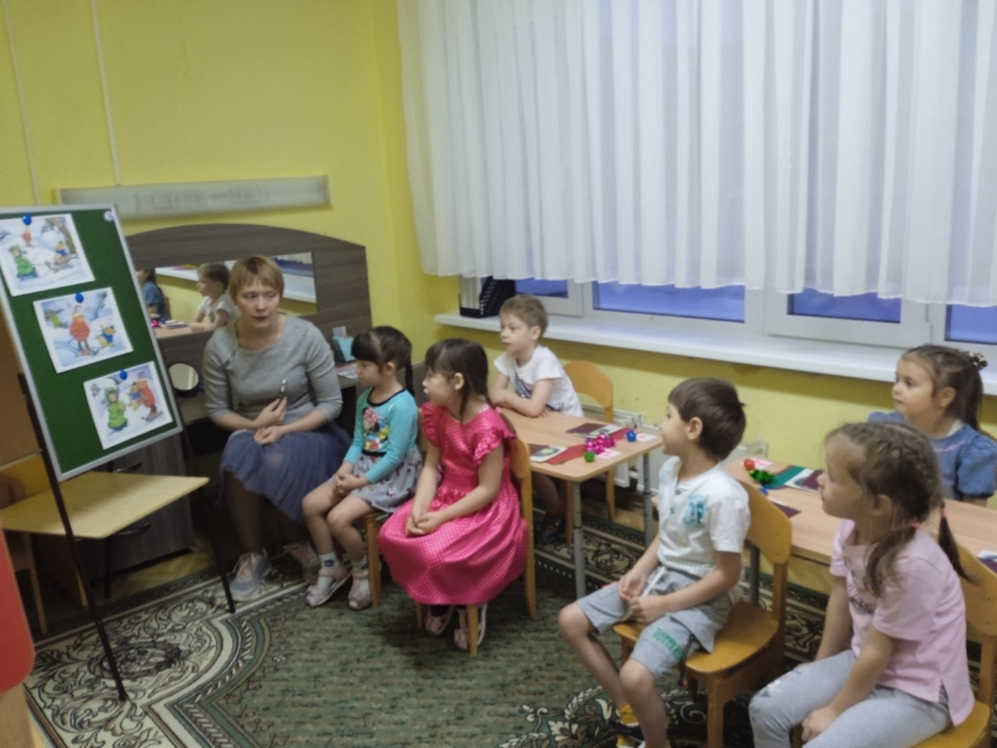
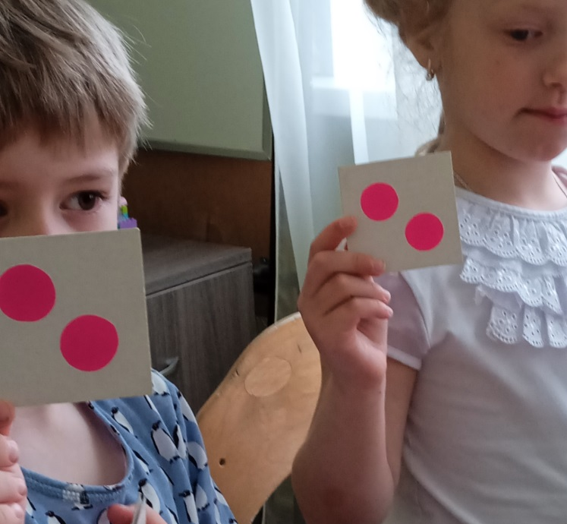
Дополнительная общеобразовательная программа «Говорушечки»

Slide 9
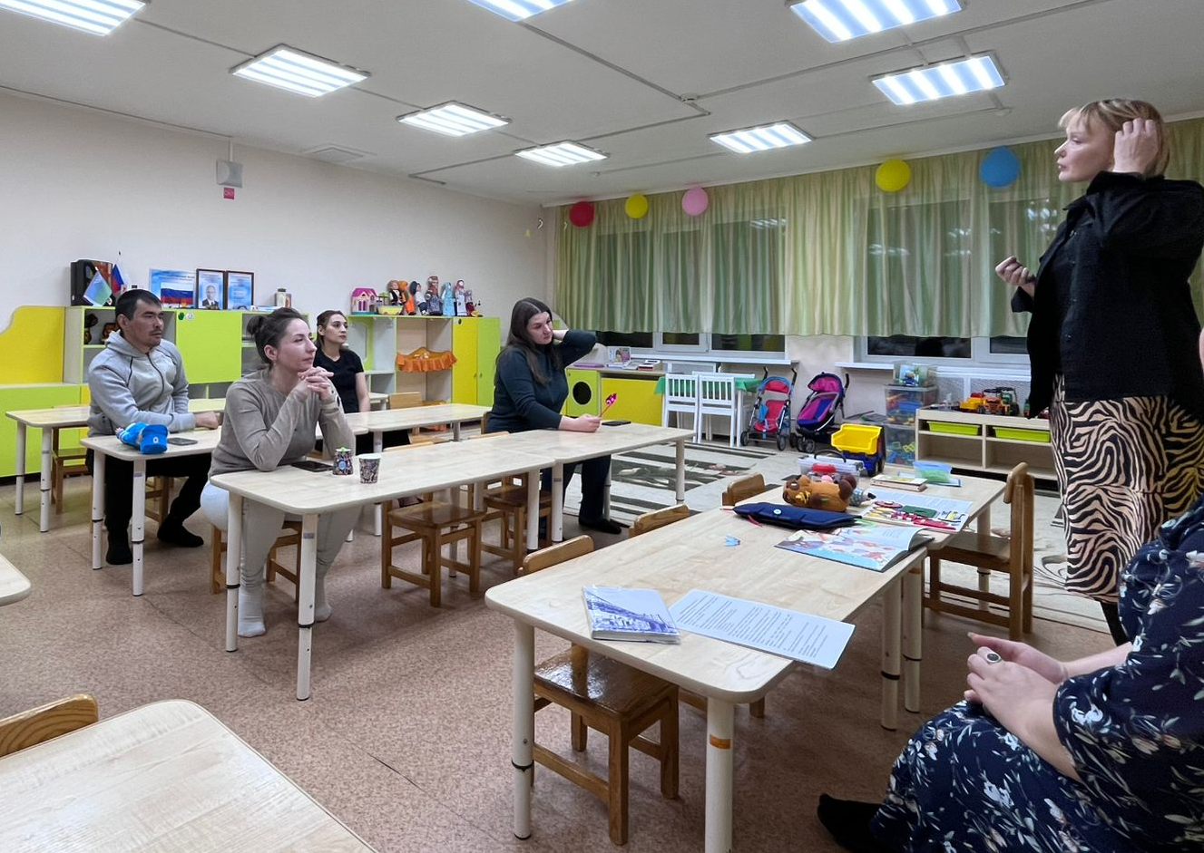
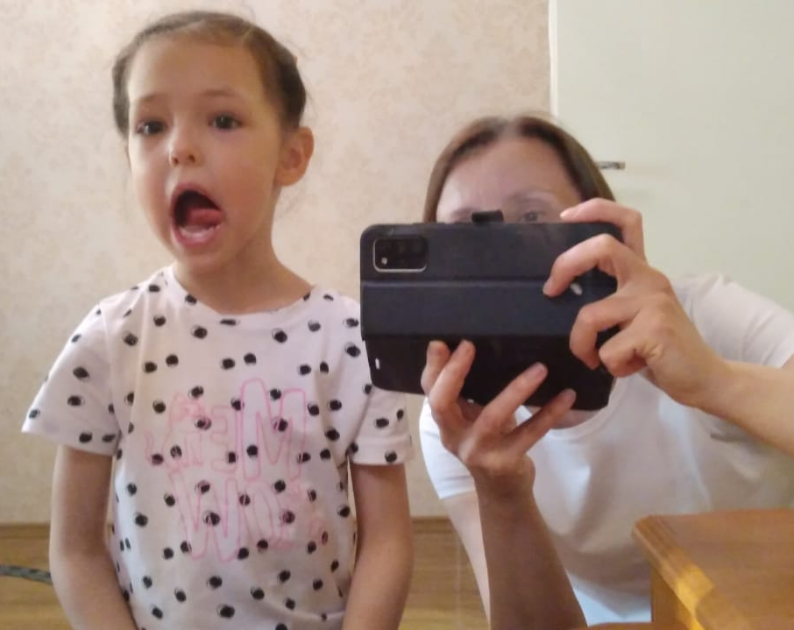
Родительский клуб
«Развиваемся вместе»

Slide 10
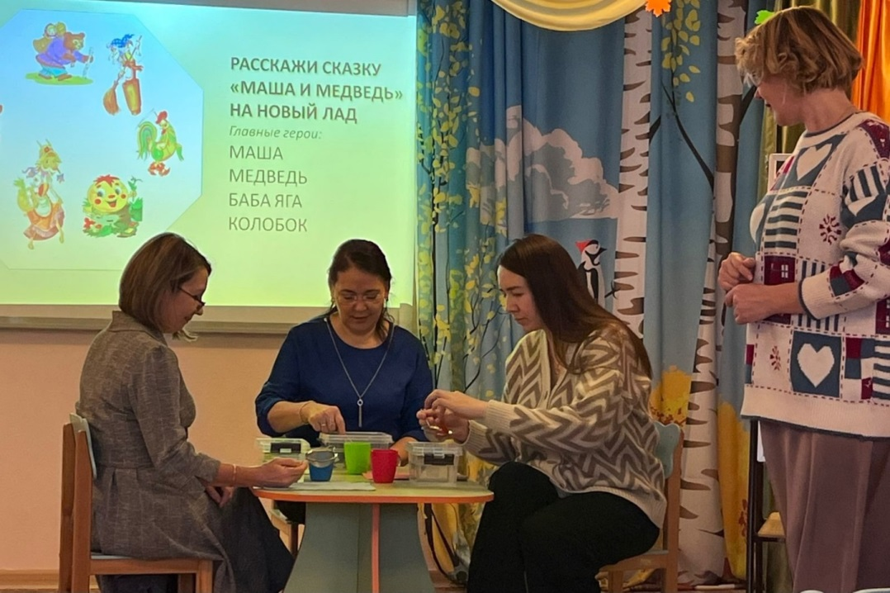
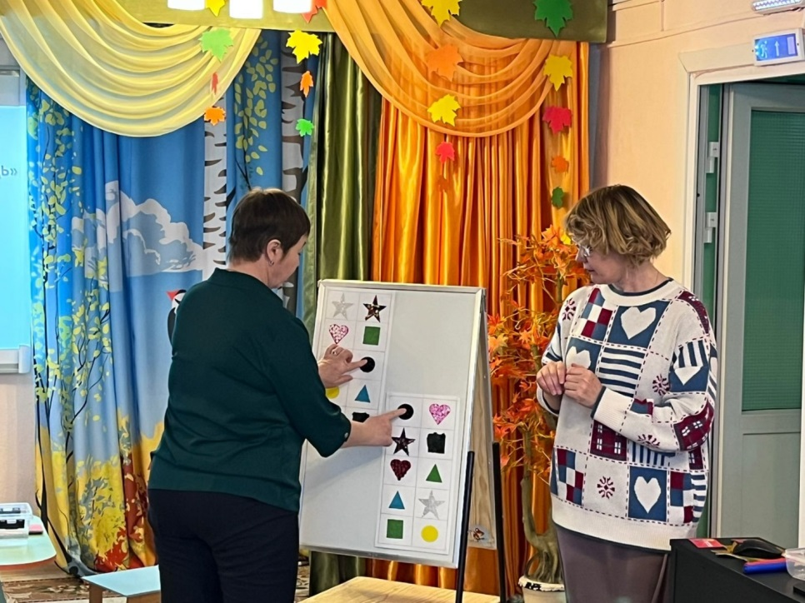
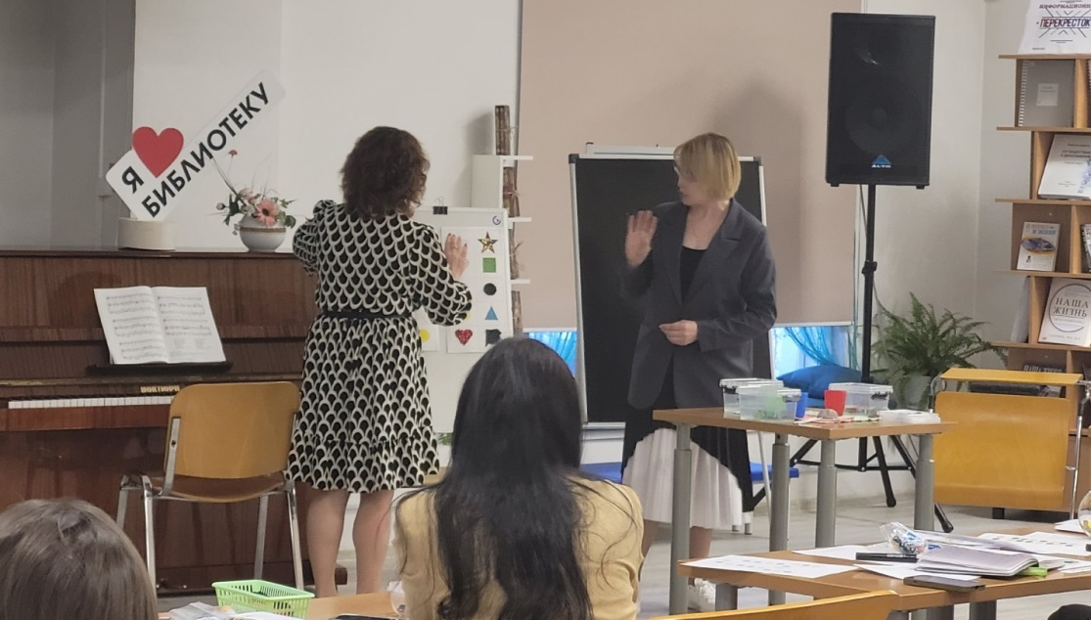
Представление педагогического опыта

